Slide 1
КЫРГЫЗ БИЛИМ БЕРҮҮ АКАДЕМИЯСЫ
Мектепке чейинки билим берүү уюмдарындагы кыргыз тили предмети
боюнча сунуштар
КББАнын филологиялык билим берүү лабораториясынын ага илимий кызматкери Бекбоева А.А.

Slide 2
Мектепке чейинки билим берүү уюмдары үчүн кыргыз тилинин окуу программасы төмөнкү расмий документтердин негизинде жүргүзүлөт:
Кыргыз Республикасынын «Билим берүү жөнүндөгү» мыйзамы (2003-ж);
Кыргыз Республикасынын "Мектепке чейинки билим берүү жана балдарды багуу" мамлекеттик билим берүү стандарты (2020-ж);
«Кыргыз Республикасынын мамлекеттик тили жөнүндө» мыйзамы (1989);
2021-2040-жылдарга Кыргыз Республикасында билим берүүнү өнүктүрүү программ. (2021-ж).

Slide 3
Мектепке чейинки билим берүү уюмдары үчүн кыргыз тилинин окуу программасы- нын максаты
– мамлекеттик тилибизди көп улуттуу балдар тарбияланган мектепке чейинки уюмдарында кенже курактан баштап үйрөтүп, өз туулган жерин сүйүүгө, мекенчилдикке тарбиялоо, кыргыз тилинде сөз байлыктарын өстүрүү, жөнөкөй сүйлөшүү, кеп ишмердүүлүгү боюнча көндүмдөрүн калыптандыруу, маданий жана турмуш тиричиликтин чөйрөлөрүндө колдоно билүү, бири-бирин түшүнүп, өз оюн билдире алуусу, мамилешүүгө көнүктүрүү менен толеранттуулукту, үй-бүлөдөгү, курбулары жана чоң кишилер менен тилдик, жеке, өз ара мамилелерди эске алуу менен көп маданияттуу билим берүүнү өнүктүрүү.

Slide 4
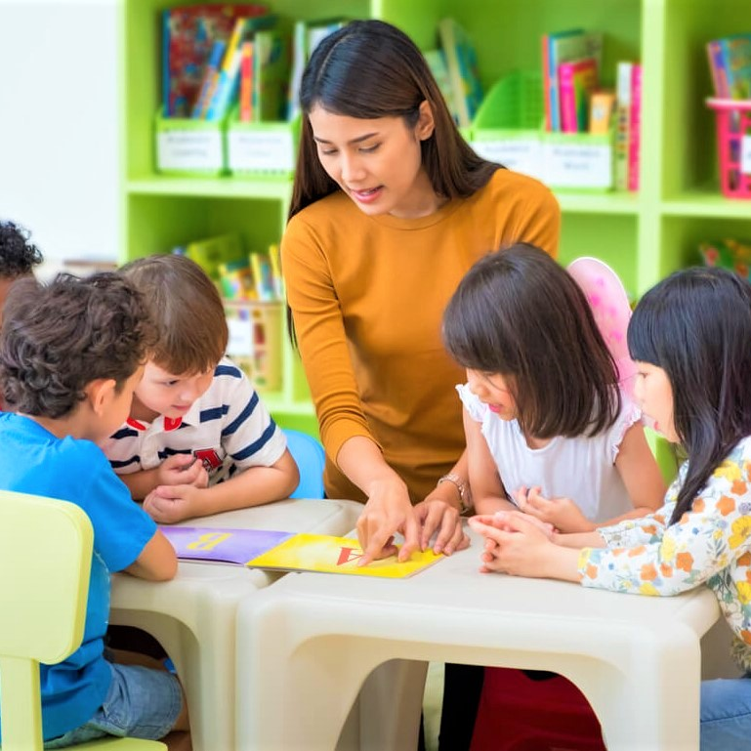
Заманбап ыкмалар
TPR (Total Physical Response) - бул жалпы физикалык, сезүү органдары аркылуу кабыл алууга багытталган бүт денени активдүү колдонуу ыкмасы
Бул угуу, көрүү жана визуалдык окуу үчүн ылайыктуу эң сонун ыкма.

Slide 5
TPR-ыкмасынын тарыхы
TPR методу 1960-1970-жылдары америкалык профессор Джеймс Ашер тарабынан иштелип чыккан.
Алгач бул ыкма чоңдорду окутууга арналган, бирок азыр мектепке чейинки балдарга тил үйрөтүүнү окутууда колдонулат.

Slide 6
TPR ыкмасы кантип иштейт?
Методдун маңызы:
- жаңы сөздөр;
- сөз айкаштары;
- лексикалык конструкциялардагы жаңсоолор;
- командаларды аткаруу,
- оюндар аркылуу жаттоо.
- визуалдык-сүрөттүү ой жүгүртүү;
- кыргыз жана орус тилинин ортосунда параллелдерди түзүү.

Slide 7
TPR ыкмасы качан колдонулат?
кыймылдарга (жылмайып, ийилип, секирип) жана дене мүчөлөрүнө (баш, мурун, көз, арка) тиешелүү лексиканы иштеп чыгуу;
күнүмдүк колдонулуучу сөздөрдү активдештирүү (күн сайын, эртең менен турам, бетимди жууйм, эртең мененки тамакты ичем ж.б.);
тайпадагы тапшырмаларды үйрөнүү (китебиңди ач, ордуңдан тур, көзүңдү жум);
окуяларды жана аңгемелерди драмалаштыруу;
физикалык паузада эс алуу жана аракеттерди өзгөртүү үчүн.

Slide 8
TPR ыкмасы иш жүзүндө кандай болот?
1.Жомокту балага окуп берип жатып көптөгөн жаңы сөздөрдү үйрөтсө болот.
2. Жаңы сөз түшүнүктүү болушу үчүн, балдар менен бирге ар кандай материалдан каармандардын фигураларын жасаса болот.
3.Жаңы сөздөрдү, мугалимдин артынан кайталап, айтышат. Сөздүн маанисин жаңсоолорго жана кырдаалга таянып түшүнүшү керек, котормо болбойт.
4. Өзгөчө хор менен ырдаганда колдонулат. музыка балдардын маанайын көтөрөт, ырлардын жардамы менен жаңы сөздөрдү үйрөнө алат. Мисалы, жаныбарлардын аттарына (уй, ит ж.б.) байланыштуу лексиканы үйрөнүүгө болот.

Slide 9
TPR-ыкмасынын артыкчылыктары:
Балдар оюндар аркылуу жаңы сөздөрдү, сөз айкаштарын эрксиз жаттап калышат жана алардын кепте андан ары колдонулушуна шарт түзүлөт.
TPR боюнча тапшырмалар дене тарбия мүнөттөрүнүн ролун да ойной алат, балдарды тажатпайт, дайыма кызыктуу болот.
Бул ыкманы колдонуу менен бала дээрлик каалаган ырды, жомокту, аңгемени ойноп, эч кандай түйшүксүз эле жакшы эстей алат.

Slide 10
TPR-ыкмасы жана онлайн аркылуу кыргыз тили сабагы
Бул ыкма эффективдүү, анткени экинчи тилди өздөштүргөн бала
1) тилди угуу,
2) коопсуз чөйрөдө болуу,
3 ) эч ким аларды сүйлөөгө мажбурлабаган жерде өнүгөт.
TPR ыкмасы абдан кызыктуу, чыгармачыл жана ойлонуну талап кылат. Сиз муну тажрыйбадан көрүп, кыргыз тили сабагын кызыксыз сабактан сүйүктүү сабакка айланганын көрө аласыз.

Slide 11
TRIZ деген эмне жана ал балдарга эмне үчүн керек?
TRIZ - ойлоп табуучулук маселелерди чечүү ыкмасы. Мурда инженерлер гана колдонушса, азыр балдар чыгармачылыгын өнүктүрүүгө жардам берет.
TRIZ балдарды чыгармачыл, ойлоп табуучулук, стандарттуу эмес болууга үйрөтөт, балага тез жана ийгиликтүү көнүүгө жардам берген заманбап дүйнө.

Slide 12
TRIZ ыкмасы классикалык педагогикадан эмнеси менен айырмаланат?
Классикалык педагогикада билим берүүнүн мазмунунун формуласы «мен кылгандай кыл» же «мен айткандай кыл». Өнүктүрүү педагогикасында балага көйгөйдү коюп, аны менен бирге чечүү жолун издейбиз.
TRIZде (карама-каршылыктар, идеалдуу жыйынтык, ресурстар ж.б. Мисалы, карандаш сынган жагдай).
Сыноо жана ката ыкмасын колдонуу

Slide 13
Инновациялык технологияларды колдонуу (4D.kg) "SolarSystems"https://play.google.com/store/apps/details?id=com.Company.TLN.com

Slide 14
Көңүл бурганыңыздарга чоң рахмат!

